Slide 1


СВЕ ЈЕ У РЕДУ, СУТРА ПОЧИЊЕМ ДА УЧИМ...
Дом ученика средњих школа „Милутин Миланковић“

Slide 2

А када дође сутра?
Најчешће се догађа :
Да се учење поново одложи за сутра
Да се увиди да је касно и да је у ствари требало да се учи јуче
И тек на крају... да се заиста почне са радом

Slide 3

Како одлагање учења функционише у пракси?
„Две недеље је до контролног, имам времена на претек...“
„Нисам још почео, али ионако најбоље учим пред сам контролни...“
„Ужас, сутра је контролни, али ја од оволиког стреса не могу да учим...“

Slide 4

Које су последице одлагања учења?
Лоше оцене у школи
Осећање кривице
Ниско самопоуздање
Потиштеност
Нервоза
Мање бодова за Дом и за факултет
Незадовољство родитеља

Slide 5

Шта се заправо одлаже?
Одлаже се непријатност јер ученик осећа:
Фрустрацију (учење не би смело да буде тешко, не би смело да буде досадно)
Страх од неуспеха (морао бих да добијем петицу, шта ако не успем)
Страх од критике (не могу да поднесем да ме ухвате у незнању, сви ће видети да сам неспособан)
Потиштеност (ја сам глуп, никада ово нећу схватити)
Љутњу (нећу ја да радим оно што се од мене очекује...)

Slide 6
Како се одржава одлагање?
Изговорима:
сутра ћу, сада ми се спава, немам све што ми је потребно, сада немам концентацију, гладан сам, боли ме стомак...
Другим активностима:
фејс, интернет, спорт, филмови, дружење, хоби, играонице, кладионице, једење...

Slide 7

Како да прекинеш одлагање?
Најважније је да препознаш шта заправо одлажеш
Које изговоре користиш
Којим активностима прибегаваш
Замоли неког да ти помогне у томе
Почни одмах да радиш – користи технику 5 минута

Slide 8
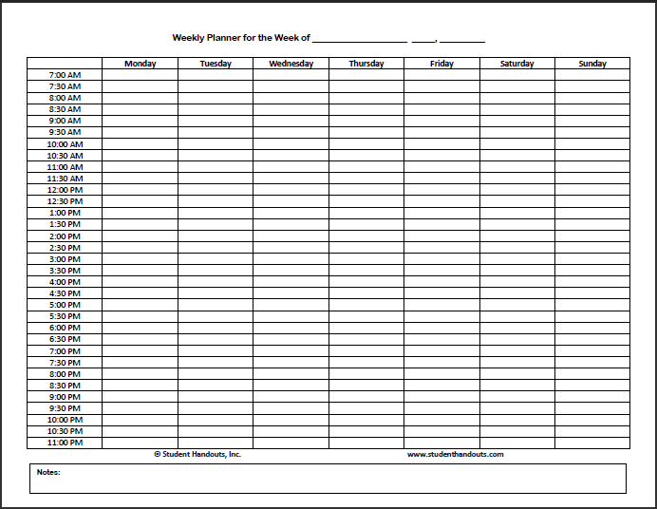
Направи план учења
Подели градиво на мање целине
У план убаци време за одмор, али прво блок тежих ствари, онда одмор или нешто друго као награда
План стави на видно место и замоли неког да те надгледа са стране

Slide 9
Гледај на ствари другачије
Исплати се истрпети нелагоду, није то толико тешко...
Не мора се бити најбољи у свему, ОК је правити грешке...
То што ти нешто не иде је зато што немаш предзнања, сигурно не зато што си глуп...
Није битно да ли су ти родитељи нешто наметнули, битно је да ли ти мислиш да је то добро за тебе...

Slide 10

Јачај мотивацију
Не чекај погодан тренутак за учење јер мотовација не настаје сама од себе, већ се ствара радом...
Када кажеш себи - „Сутра ћу!“, одмах питај себе; „А зашто ће сутра бити лакше него сад?“
Замишљај себе како си постигао успех, како уживаш у завршеном послу

Slide 11
Опусти се...
Када је неко превише узнемирен не може ефикасно да учи...
Резултати не долазе одмах, ефекти ће се видети тек касније
У реду је и да не испуниш план, само сутра направи нови и крени из почетка
Не заборави да спаваш и да једеш на време

Slide 12

Које су последице престанка одлагања учења?
Опуштање и осећај мира
Јачање самопоуздања
Стабилно расположење
Више квалитетног времена за себе
Више бодова за Дом и за факултет
Задовољство родитеља

Slide 13

Зато је најбоље...
Да почнеш да учиш одмах!

